Slide 1
ALGORITMO PARA UNA SOLUCION APROXIMADA AL RUTEO DE VEHICULOS ELECTRICOS
Kevin Arley Parra Henao
Daniel Alejandro Mesa Arango
Medellín, 17/05/2018

Slide 2
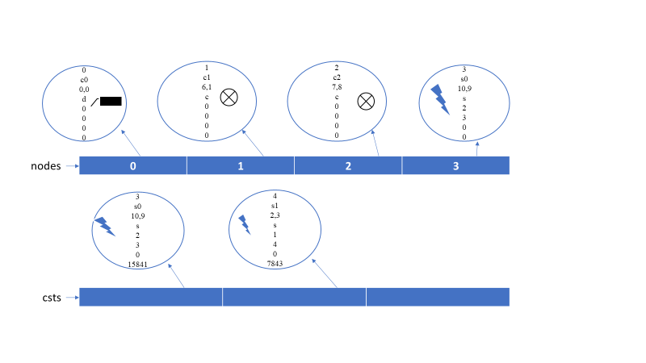
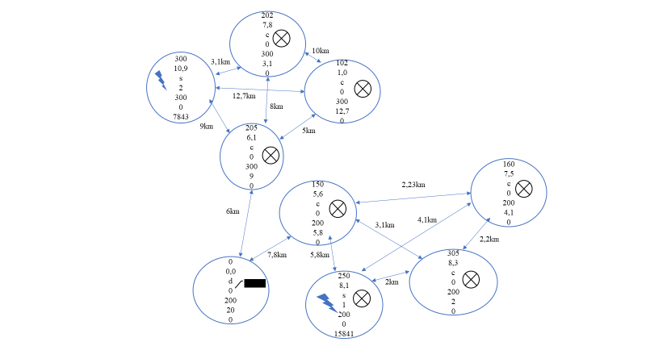
Estructuras de Datos Diseñada
Gráfico 1: Almacenamiento de los datos de entrada, cada posición del vector contiene un nodo con sus respectivas características.
Gráfico 2: División por regiones según la estación mas cercana y construcción de los grafos, cada grafo es un vector de vectores de node.

Slide 3
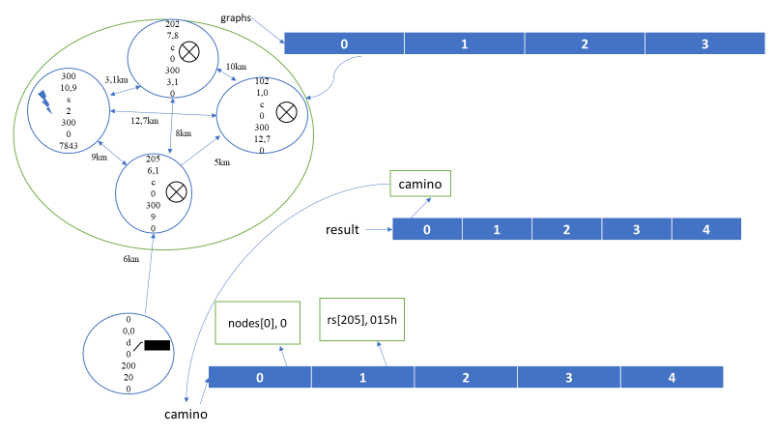
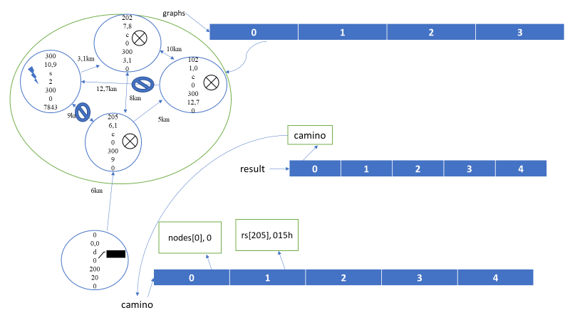
Explicación del algoritmo y su complejidad
SUB PROBLEMA | COMPLEJIDAD
Creación de la estructura | O(r*(m^2))
Tsp para cada subregión | O(r*(m ^2))
Imprimir las rutas | O(t*(k))
Complejidad Total | O(2(r*m²) + t*k)
Gráfico 3: recorrido de un camión por una subregión, mostrando un caso de recarga de batería.
Tabla 1: Complejidad del algoritmo para cada una de las operaciones por cada archivo de datos, donde r representa la cantidad de regiones, m es la cantidad de nodos en tal región, t es el numero de rutas creadas o encontradas y k la cantidad de nodos en cada ruta encontrada.

Slide 4
Criterios de Diseño del Algoritmo
El tiempo de ejecución para tsp agente viajero es O(n^2)
Dividiendo en subgrafos podíamos tener control tanto del tiempo del camión como de la estación de carga mas conveniente
El uso de map nos facilita el reconocimiento de cada región trabajando los procedimientos con O(1)
Al trabajar con vectores también nos posibilita el acceso en O(1) a cualquier posición
Uno de los principales criterios en el diseño es la posibilidad de satisfacer todas las condiciones sin sacrificar complejidad grande en el algoritmo.

Slide 5
Consumo de Tiempo y Memoria
Algoritmo para ruteo de vehículos eléctricos | Tsp(vecino mas cercano)
Espacio en le Heap | 2MB
Ruteo para 24f0.txt | 2,6ms
Ruteo para 24t0.txt | 2,6ms
Ruteo para 38f0.txt | 2,5ms
Ruteo para 38t0.txt | 2,6ms
 | 24f0.txt | 24t0.txt | 38f0.txt | 38t0.txt
Mejor caso | 19.6ms | 20.8ms | 19.2ms | 21.3ms
Caso promedio | 20.5ms | 21.53ms | 22.2ms | 22.6ms
Peor caso | 21.4ms | 22.9ms | 24.7ms | 25.2ms
 | 24f0.txt | 24t0.txt | 38f0.txt | 38t0.txt
Consumo de memoria | 2 MB | 3 MB | 3 MB | 3 Mb
En las graficas anteriores se observan muy buenos tiempos de ejecución así como un uso eficiente de espacio y de memoria.

Slide 6
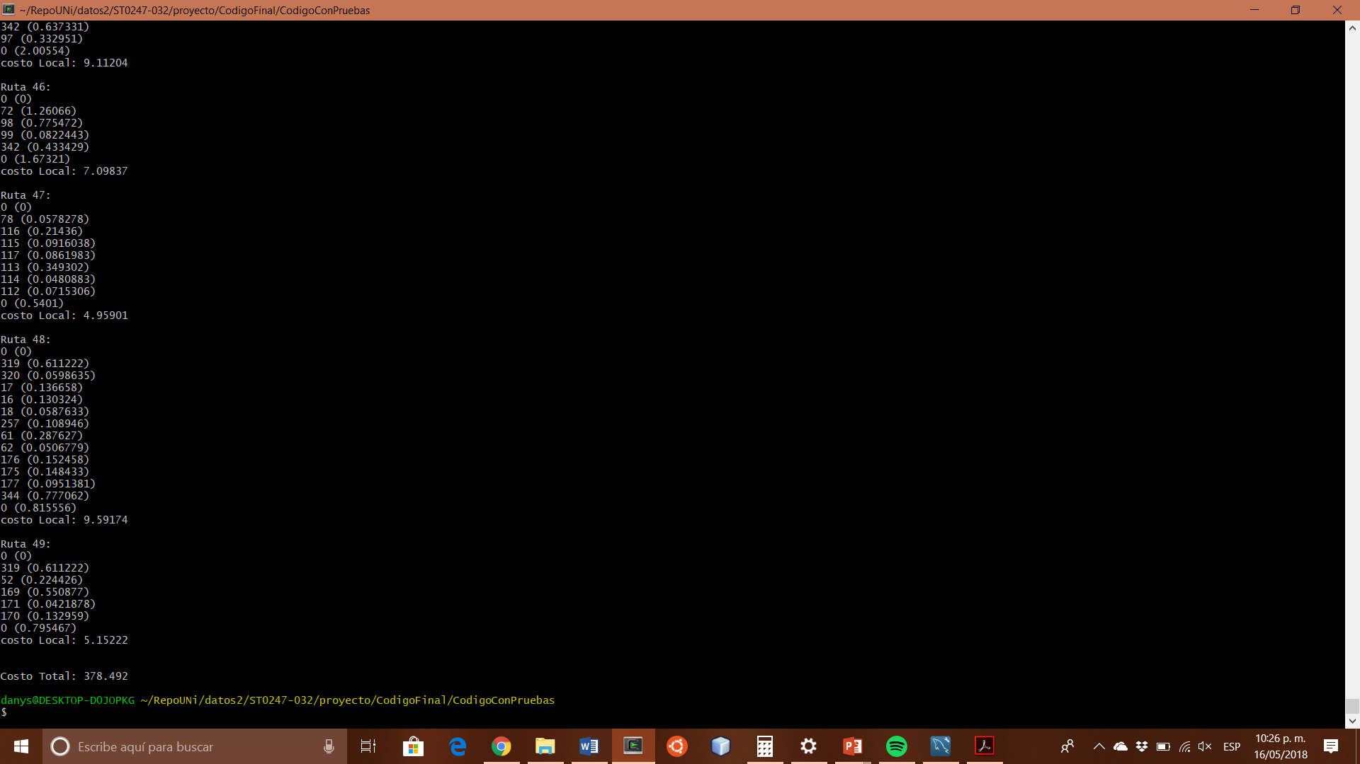
Software en funcionamiento
Gráfico 4: Algoritmo para el ruteo de vehículos eléctricos.

